Slide 1
第3章 光电导器件
光电导效应：某些物质吸收了光子的能量产生本征吸收或杂质吸收，从而改变了物质电导率的现象。
具有光电导效应的材料
本征半导体：如硅、锗等
杂质半导体：硫化镉、硒化镉、氧化铅等
可以制成电导随入射光度量变化器件，称为光电导器件或光敏电阻。
光敏电阻具有体积小，坚固耐用，价格低廉，光谱响应范围宽等优点。广泛应用于微弱辐射信号的探测领域。

Slide 2
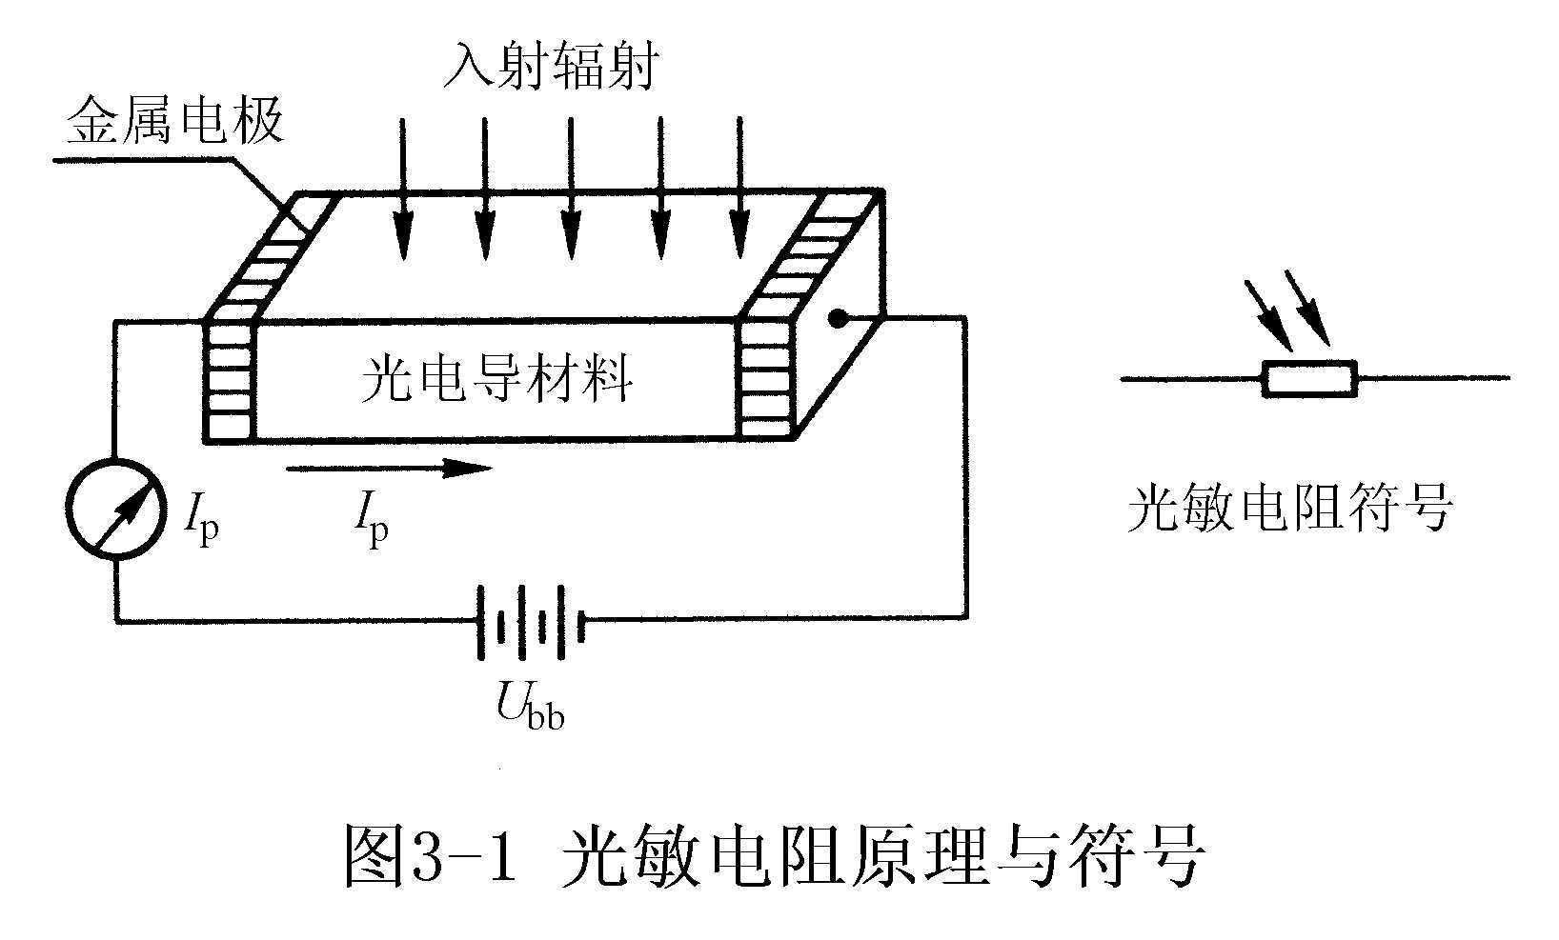
3.1 光敏电阻的原理与结构
3.1.1 光敏电阻的基本原理
图3-1所示为光敏电阻的原理图与光敏电阻的符号，在均匀的具有光电导效应的半导体材料的两端加上电极便构成光敏电阻。
当光敏电阻的两端加上适当的偏置电压U_{bb}（如图3-1所示的电路）后，便有电流I_{p}流过，用检流计可以检测到该电流。

Slide 3
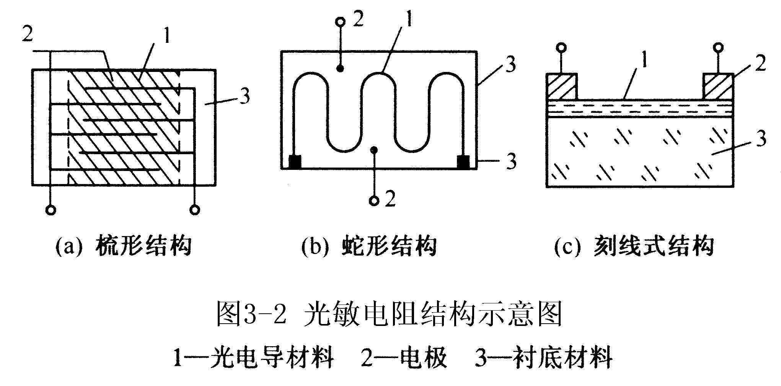
3.1.2 光敏电阻的基本结构
光敏电阻在微弱辐射作用的情况下光电导灵敏度S_{g}与光敏电阻两电极间距离l的平方成反比，参见（1-85）式；
在强辐射作用的情况下光电导灵敏度S_{g}与光敏电阻两电极间距离l的二分之三次方成反比，参见（1-88）式；都与两电极间距离l有关。
根据光敏电阻的设计原则可以设计出如图3-2所示的3种基本结构，图3-2（a）所示光敏面为梳形的结构。

Slide 4
本征型和杂质型光敏电阻
本征型光敏电阻：当入射光子的能量等于或大于半导体材料的禁带宽度Eg时，激发一个电子－空穴对，在外电场的作用下，形成光电流。
杂质型光敏电阻：对于Ｎ型半导体，当入射光子的能量等于或大于杂质电离能ΔＥ时，将施主能级上的电子激发到导带而成为导电电子，在外电场的作用下，形成光电流。
本征型用于可见光波段，
杂质型用于红外波段。
导带
电子
Eg
价带
空穴
导带
电子
ΔＥ
施主
空穴
价带

Slide 5
3.1.3 典型光敏电阻
1、CdS（硫化镉）光敏电阻
CdS光敏电阻是最常见的光敏电阻
光谱响应特性最接近人眼光谱光视效率
可见光波段范围内的灵敏度最高
应用：灯光的自动控制，照相机的自动测光
CdS光敏电阻的峰值响应波长为0.52μm，
CdSe（硒化镉）光敏电阻为0.72μm，
调整S和Se的比例，可使Cd（S，Se）光敏电阻的峰值响应波长大致控制在0.52~0.72μm范围内。

Slide 6
2、PbS光敏电阻
PbS（硫化铅）光敏电阻是近红外波段最灵敏的光电导器件。
PbS光敏电阻在2μm附近的红外辐射的探测灵敏度很高，因此，常用于火灾的探测等领域。
PbS光敏电阻的光谱响应和比探测率等特性与工作温度有关，随着工作温度的降低其峰值响应波长和长波长将向长波方向延伸，且比探测率D*增加。
如，室温下的PbS光敏电阻的光谱响应范围为1~3.5μm，峰值波长为2.4μm，峰值比探测率D*高达1×1011cm·Hz·W⁻¹。
温度降低到（195K），光谱响应范围为1~4μm，峰值响应波长移到2.8μm，峰值波长的比探测率D*也增高到2×1011cm·Hz·W⁻¹。

Slide 7
3、InSb光敏电阻
InSb（锑化铟）光敏电阻是3~5μm光谱范围内的主要探测器件之一。
InSb材料不仅适用于制造单元探测器件，也适宜制造阵列红外探测器件。
InSb光敏电阻在室温下的长波长可达7.5μm，峰值波长在6μm附近，比探测率D*约为1×1011cm·Hz·W⁻¹。
当温度降低到77K（液氮）时，其长波长由7.5μm缩短到5.5μm，峰值波长也将移至5μm，恰为大气的窗口范围，峰值比探测率D*升高到2×1011cm·Hz·W⁻¹。
Notes:
比探测率(specific detectivity)表示探测器单位表面积（1cm²）和单位带宽（1Hz）的光谱探测率

Slide 8
4、Hg_{1-x}Cd_{x}Te系列光电导探测器件
Hg_{1-x}Cd_{x}Te（汞、镉、碲三元化合物半导体）系列光电导探测器件是目前所有红外探测器中性能最优良、最有前途的探测器件，尤其是对于4~8μm大气窗口波段辐射的探测更为重要。
Hg_{1-x}Cd_{x}Te系列光电导体是由HgTe和CdTe两种材料制造的混合晶体，其中x标明Cd元素含量的组分。
制造混合晶体时选用不同Cd的组分x，可以得到不同的禁带宽度E_{g}，便可以制造出不同波长响应范围的Hg_{1-x}Cd_{x}Te探测器件。
一般组分x的变化范围为0.18~0.4，长波长的变化范围为1~30μm。

Slide 9
3.2 光敏电阻的基本特性
光敏电阻为多数电子导电的光电敏感器件，它与其他光电器件的特性的差别表现在它的基本特性参数上。
光敏电阻的基本特性参数包含光电导特性、时间响应、光谱响应、伏安特性与噪声特性等。
3.2.1 光电特性
光敏电阻在黑暗的室温条件下，由于热激发产生的载流子使它具有一定的电导，该电导称为暗电导 。
当有光照射在光敏电阻上时，它的电导将变大，这时的电导称为光电导。
电导随光照量变化越大的光敏电阻就越灵敏。这个特性称为光敏电阻的光电特性。

Slide 10
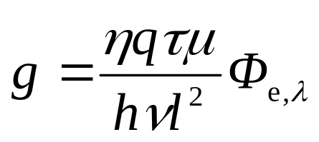
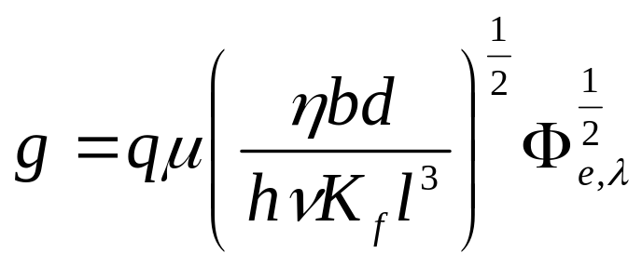
光敏电阻在弱辐射和强辐射作用下表现出不同的光电特性（线性与非线性），式（1-84）与（1-87）分别给出了它在弱辐射和强辐射作用下的光电导与辐射通量的关系。
弱辐射
（1-84）
强辐射
（1-87）
光敏电阻在弱辐射到强辐射的作用下，它的光电特性可用在恒定电压作用下流过光敏电阻的电流I_{p}与作用到光敏电阻上的光照度E的关系曲线来描述，

Slide 11
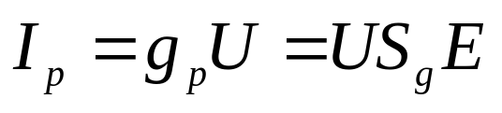
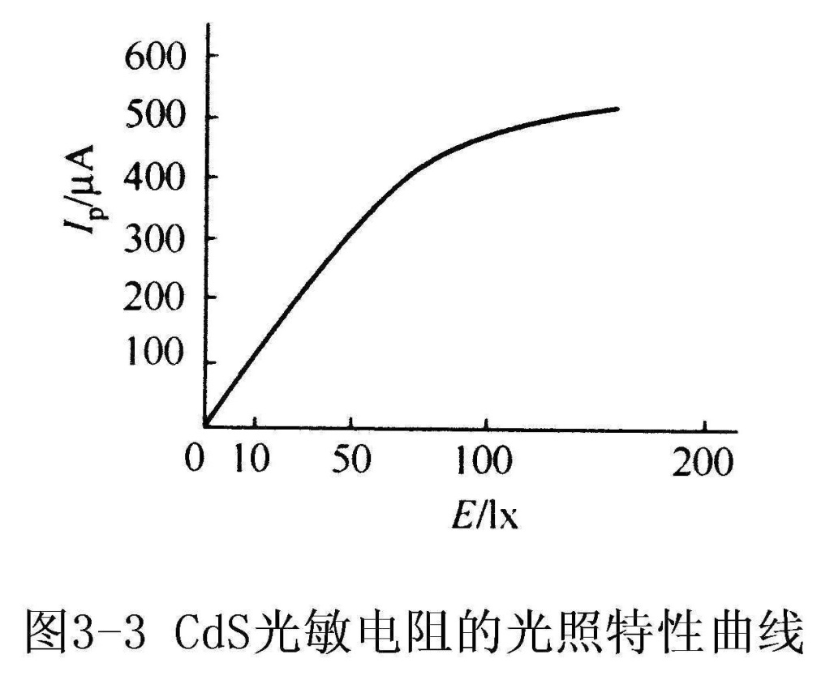
流过光敏电阻的电流I_{p}与入射光照度E间的变化关系，由图可见它是由直线性渐变到非线性的。
在恒定电压的作用下，流过光敏电阻的光电流I_{p}为
(3-1)
式中S_{g}为光电导灵敏度
E为光敏电阻的照度。
当照度很低时，曲线近似为线性，S_{g}由式（1-85）描述；
随照度的增高，线性关系变坏，当照度变得很高，曲线近似为抛物线形。

Slide 12
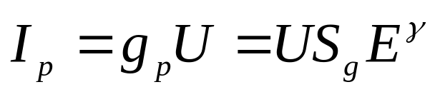
光敏电阻的光电特性可用一个随光度量变化的指数伽玛（γ）来描述，并定义γ为光电转换因子。并将式（3-1）改为
光电转换因子在弱辐射作用的情况下γ=1，
随着入射辐射的增强，γ值减小，
当入射辐射很强时γ值降低到0.5。

Slide 13
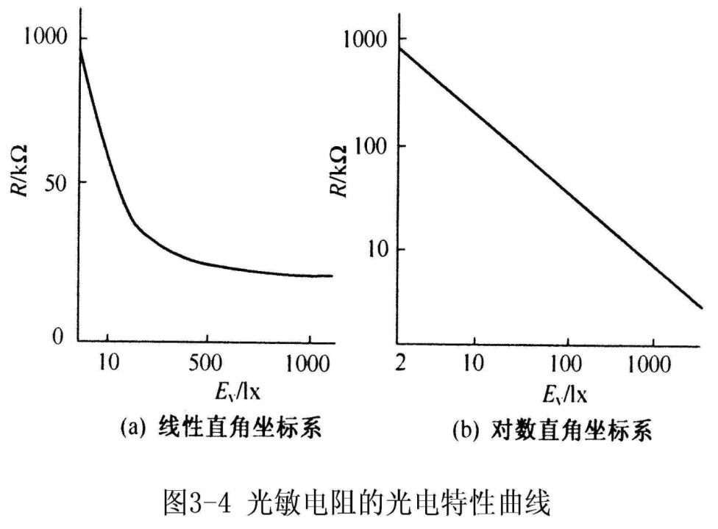
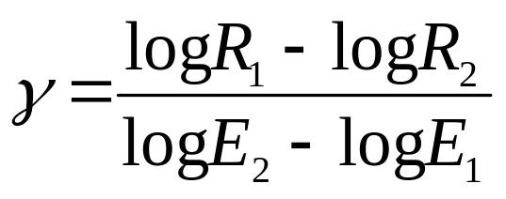
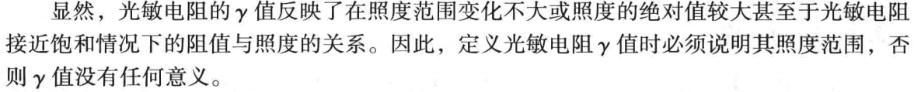
阻值R与入射照度E_{V}的关系
的对数坐标系中光敏电阻的阻值R在某段照度E_{V}范围内的光电特性表现为线性，即γ保持不变。
γ值为对数坐标下特性曲线的斜率：
（3-3）
R₁与R₂分别是照度为E₁和E₂时光敏电阻的阻值。

Slide 14
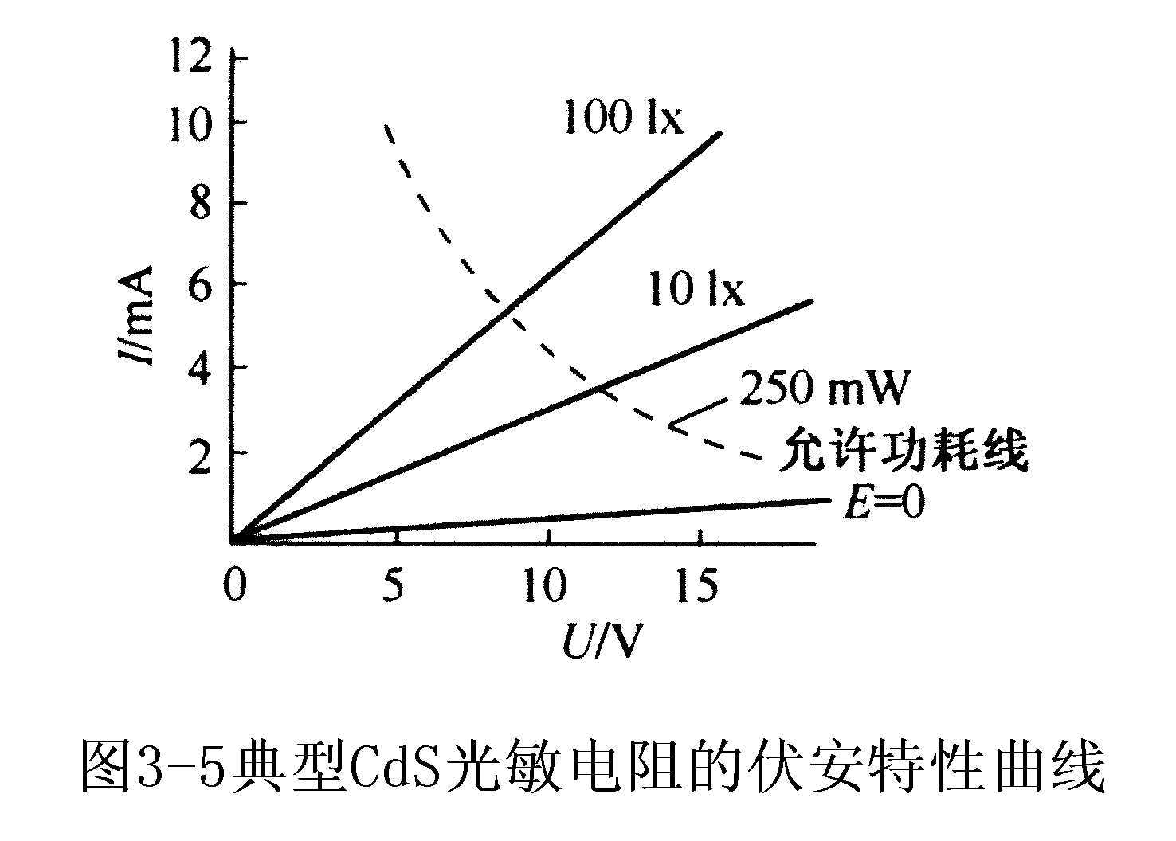
3.2.2 伏安特性
光敏电阻的本质是电阻，符合欧姆定律。因此，它具有与普通电阻相似的伏安特性，但是它的电阻值是随入射光度量而变化的。
利用图3-1所示的电路可以测出在不同光照下加在光敏电阻两端的电压U与流过它的电流I_{p}的关系曲线，并称其为光敏电阻的伏安特性。

Slide 15
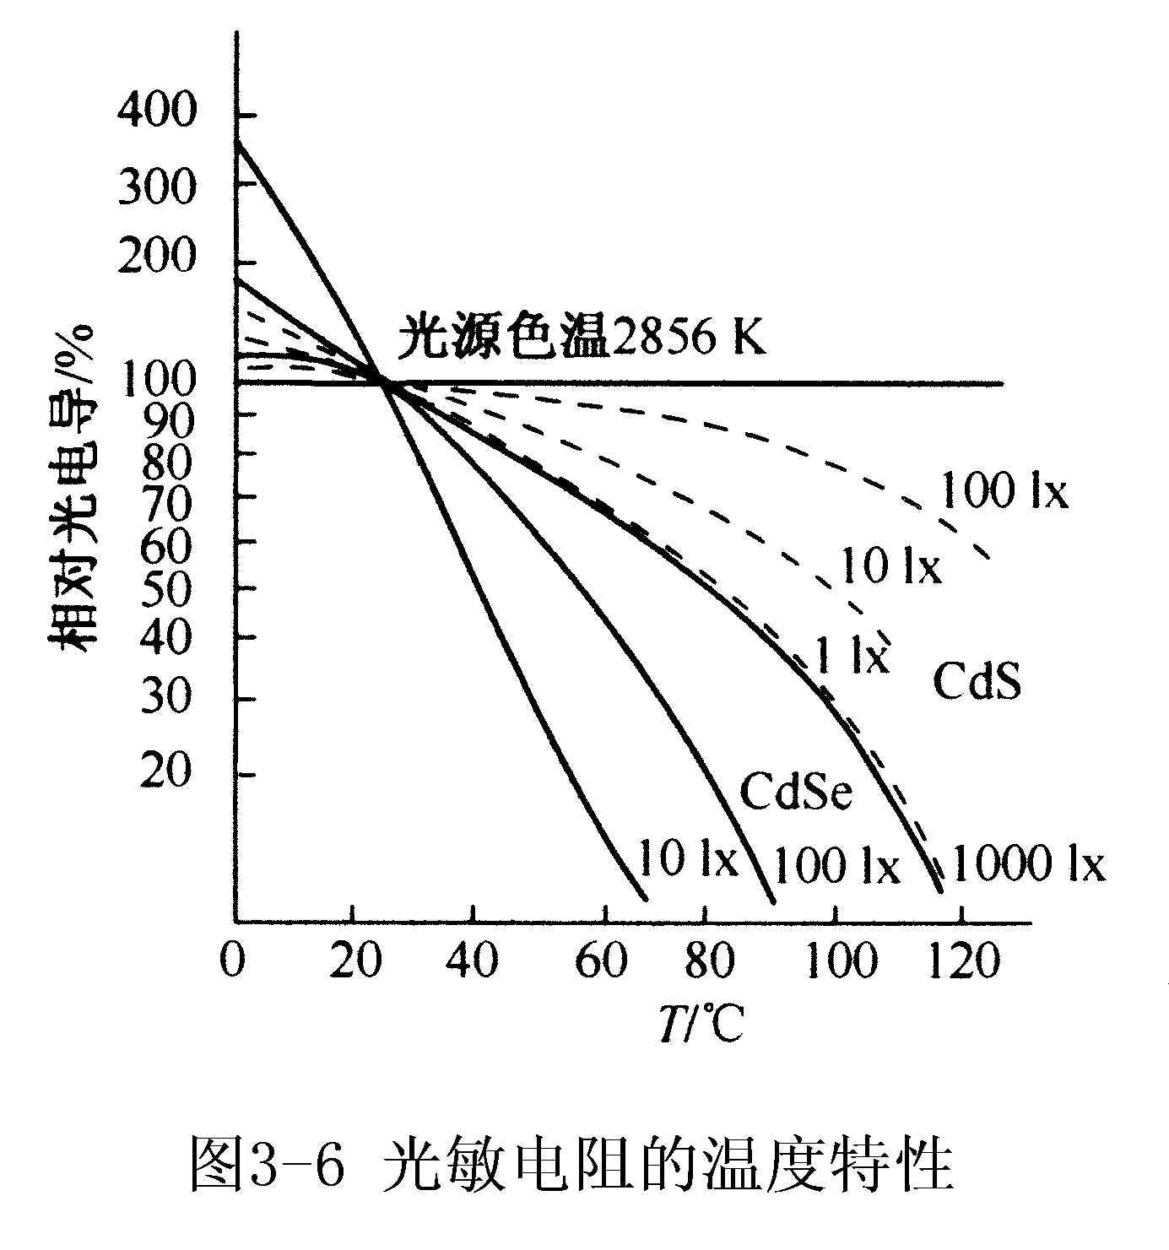
3.2.3 温度特性
光敏电阻为多数载流子导电的光电器件，具有复杂的温度特性。
图3-6所示为典型CdS与CdSe光敏电阻在不同照度下的温度特性曲线。
光敏电阻相对光电导率随温度的升高而下降，
光电响应特性随着温度的变化较大。
室温（25℃）的相对光电导率为100%

Slide 16
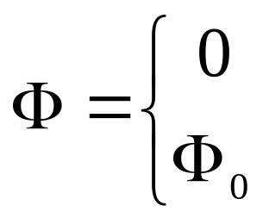
3.2.4 时间响应
光敏电阻的时间响应（又称为惯性）比其他光电器件要差（惯性要大）些，频率响应要低些，而且具有特殊性。
当用一个理想方波脉冲辐射照射光敏电阻时，光生电子要有产生的过程，光生电导率Δσ要经过一定的时间才能达到稳定。
当停止辐射时，复合光生载流子也需要时间，表现出光敏电阻具有较大的惯性。
光敏电阻的惯性与入射辐射信号的强弱有关，下面分别讨论。
1.弱辐射作用情况下的时间响应
t=0
t≥0

Slide 17
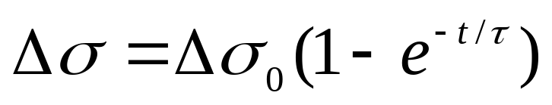
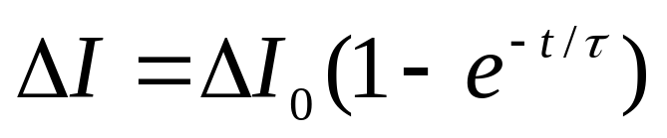
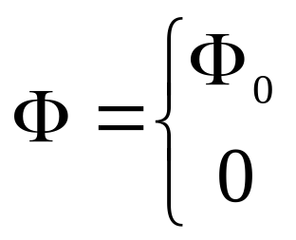
对于本征光电导器件在非平衡状态下光电导率Δσ和光电流I_{Φ}随时间变化的规律为
(3-4)
(3-5)
当t=τ_{r}时，Δσ =0.63Δσ₀，I_{Φ}=0.63I_{Φe0}；
τ_{r}定义为光敏电阻的上升时间常数
停止辐射时，入射辐射通量Φ_{e}与时间的关系为
t=0
t≥0
光电导率和光电流随时间变化的规律为

Slide 18
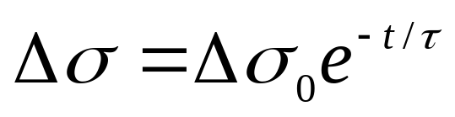
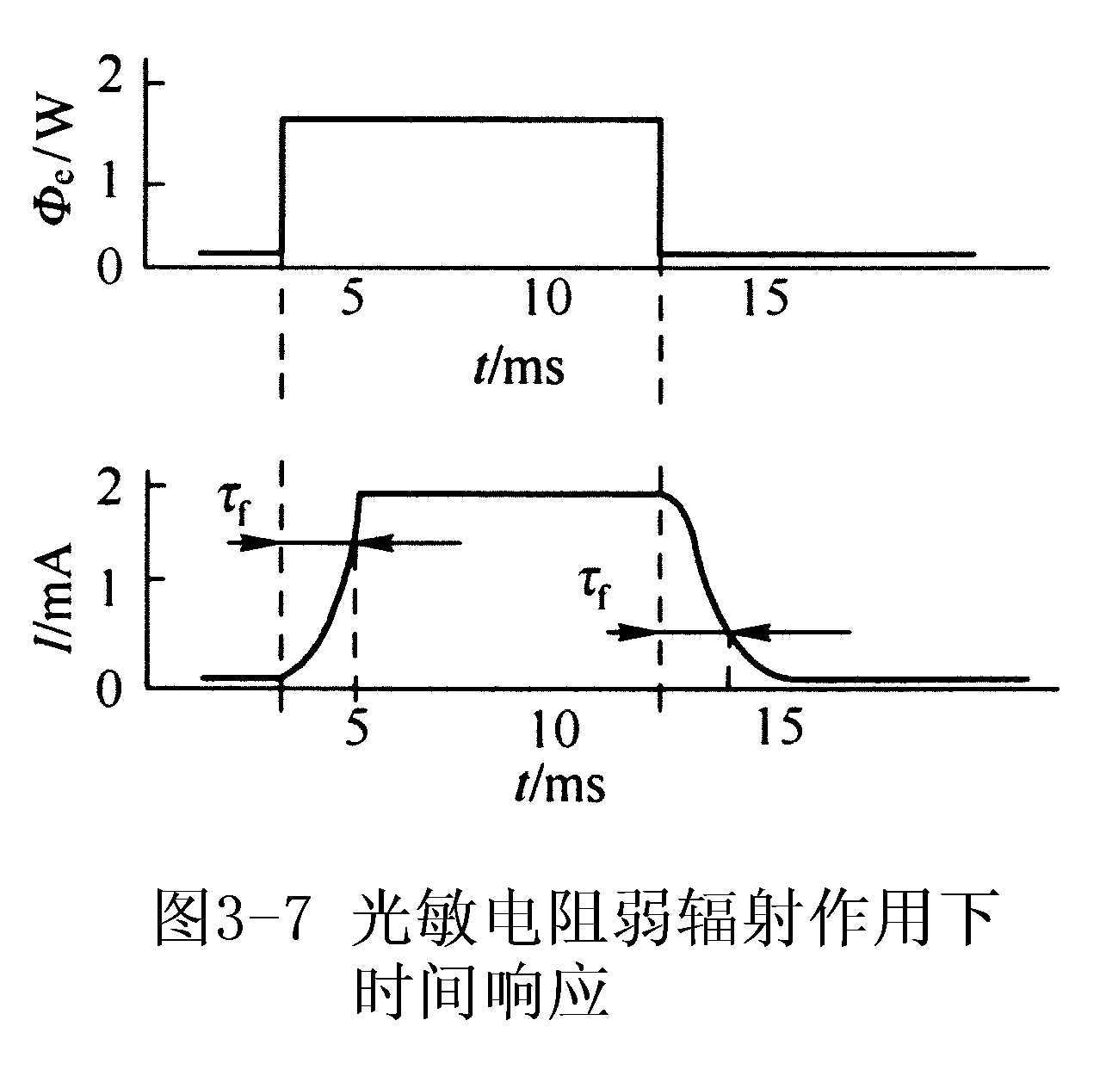
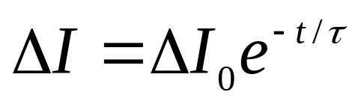
光电导率和光电流随时间变化的规律为
（3-6）
（3-7）
如图3-7所示，光敏电阻在弱辐射作用下的上升时间常数τ_{r}与下降时间常数τ_{f}近似相等。
2.强辐射作用情况下的时间响应
t=0
（3-8）
t≥0
t=0
（3-9）
t≥0

Slide 19
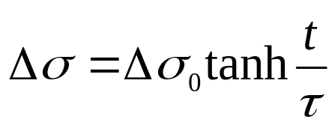
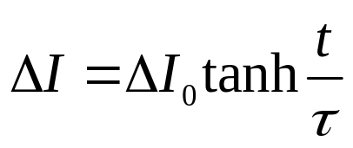
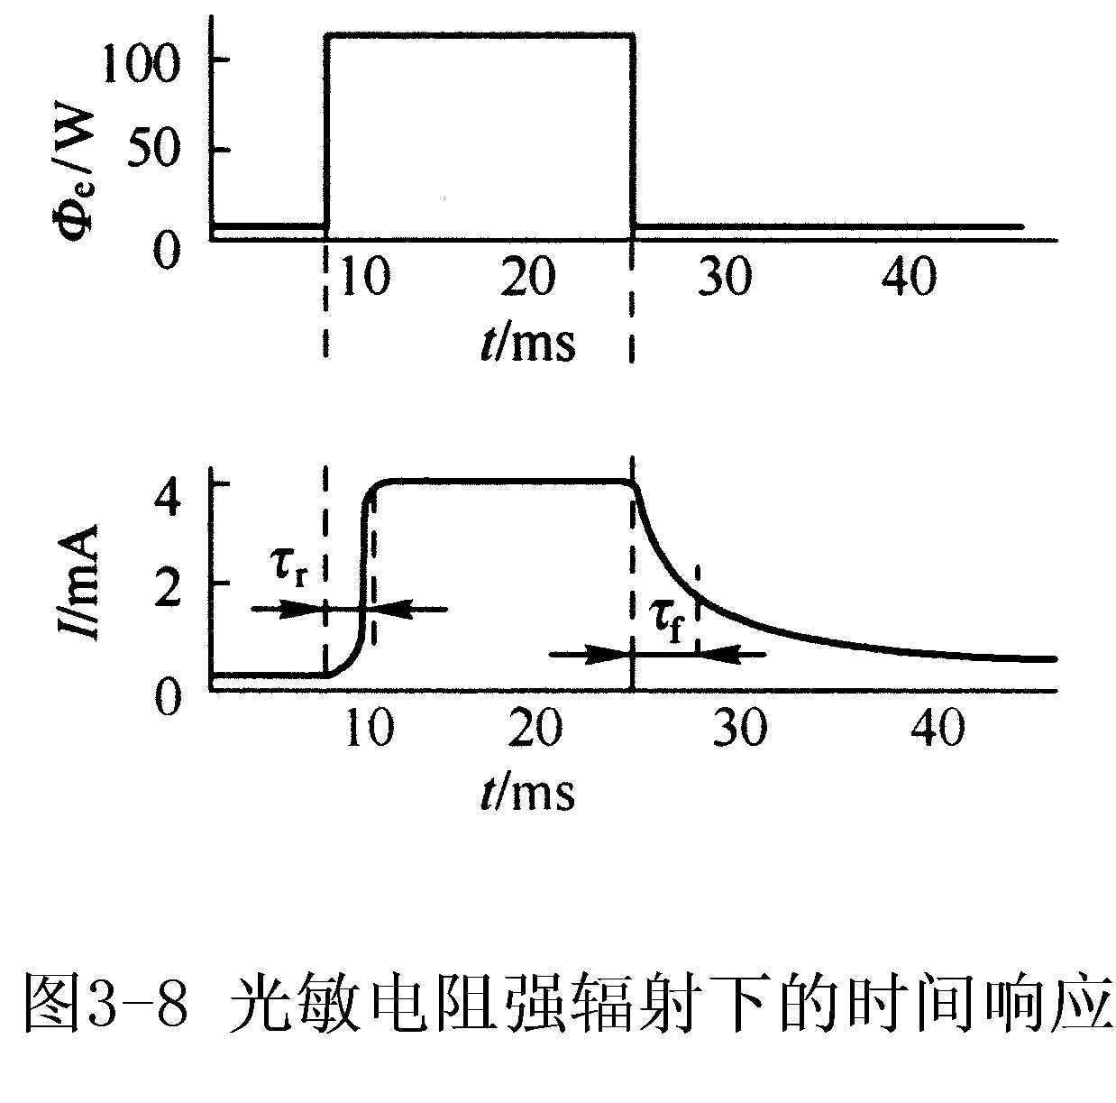
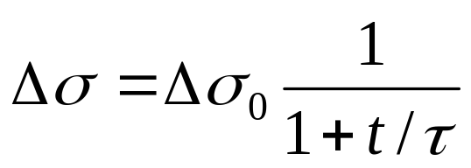
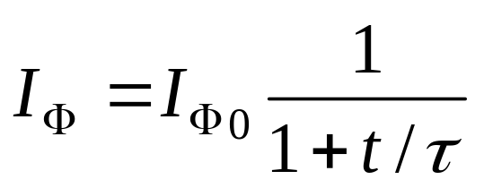
光敏电阻电导率的变化规律为
（3-10）
其光电流的变化规律为
（3-11）
停止辐射时光电导率和光电流的变化规律可表示为
Notes:
tanh 双曲正切

Slide 20
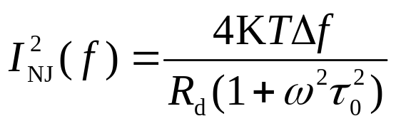
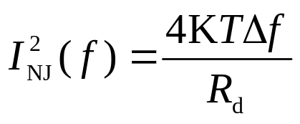
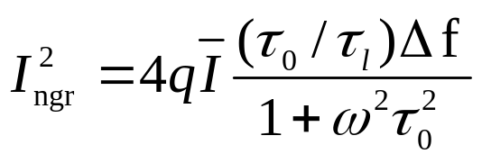
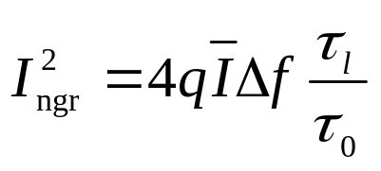
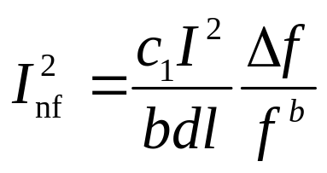
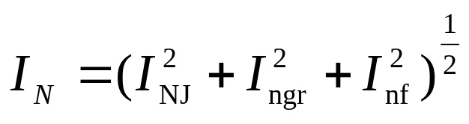
3.2.5 噪声特性
光敏电阻的主要噪声有热噪声、产生复合和低频噪声(或称1/f噪声)。
1、热噪声
2、产生复合噪声
3、低频噪声（电流噪声）
总噪声

Slide 21
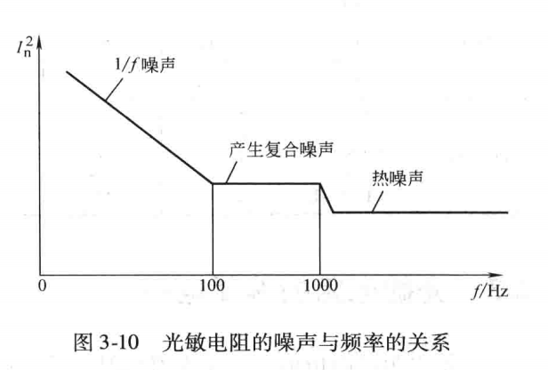
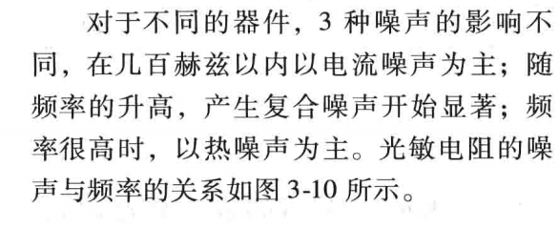

Slide 22
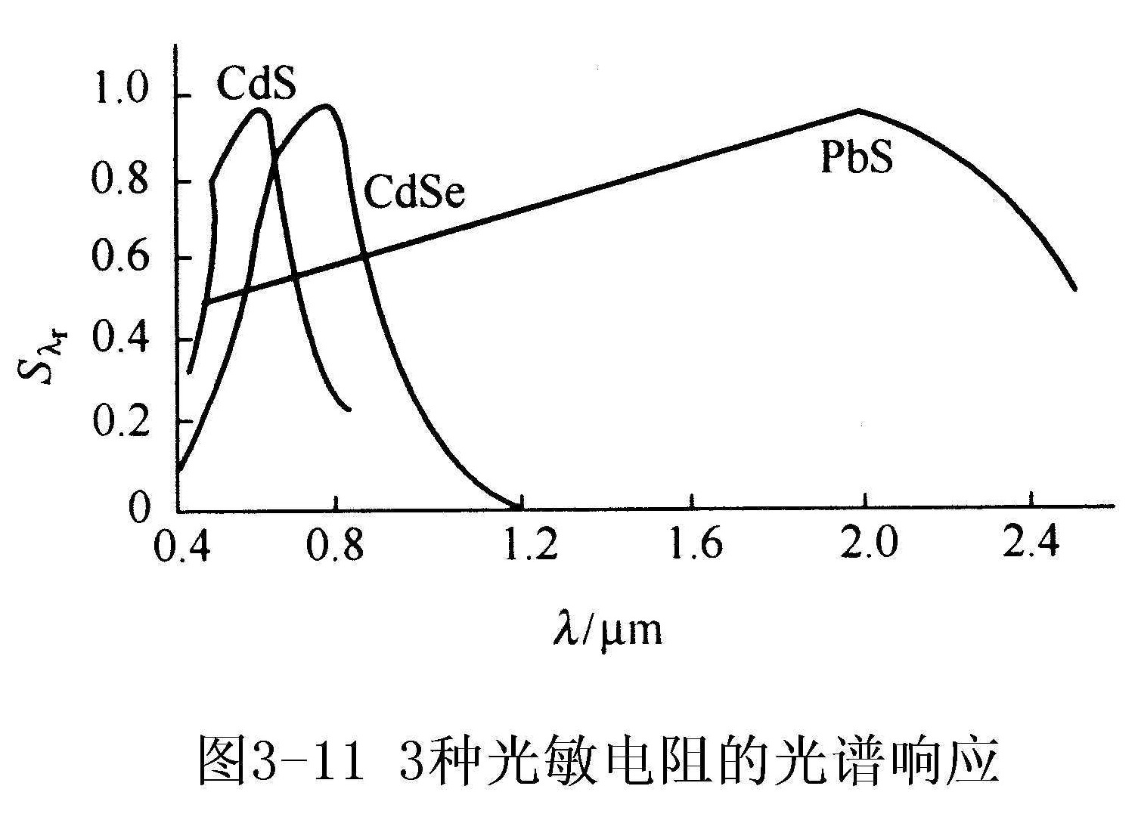
3.2.6 光谱响应
光敏电阻的光谱响应主要由光敏材料禁带宽度、杂质电离能、材料掺杂比与掺杂浓度等因素有关。

Slide 23
系列 | 型号 | 响应范围 （μm） | 峰值响应 （μm） | 比探测率D* （cmHz^{1/2}/W） | 响应时间τ （nm） | 冷却方式 | 表面电阻R （Ω）
MPC | MPC | 0.5~12 | 10.6 | ≥3×10⁶ | ≤1 | 室温 | 150~250
R005 | R005-2 | 2~12 | 10.6 | ≥2×10⁶ | ≤1 | 室温 | 30~80
 | R005-3 | 2~12 | 10.6 | ≥3×10⁶ | ≤1
 | R005-5 | 2~12 | 10.6 | ≥5×10⁶ | ≤1
 | R005-6 | 2~12 | 10.6 | ≥6×10⁶ | ≤1
PCI-L | PCI-L-1 | 2~12 | 10.6 | ≥2×10⁷ | ≤1 | 室温 | 30~80
 | PCI-L-2 | 2~12 | 10.6 | ≥5×10⁷ | ≤1
 | PCI-L-3 | 2~12 | 10.6 | ≥1×10⁸ | ≤1
PCI | PCI-4 | 2~12 | 4 | ≥6×10⁹ | ≤1 000 | 室温 | 30~150
 | PCI-5 | 2~12 | 5 | ≥2×10⁹ | ≤300
 | PCI-6 | 2~12 | 6 | ≥3×10⁸ | ≤200
PCI-2TE | PCI-2TE-4 | 2~12 | 4 | ≥5×10¹⁰ | ≤3 000 | 半导体制冷 | 200~500
 | PCI-2TE-6 | 2~12 | 6 | ≥1×10¹⁰ | ≤100 |  | 150~200
 | PCI-2TE-12 | 2~12 | 12 | ≥1×10⁸ | ≤10 |  | 50~80

Slide 24
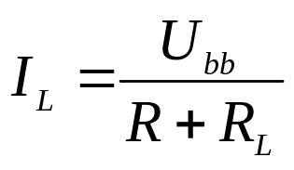
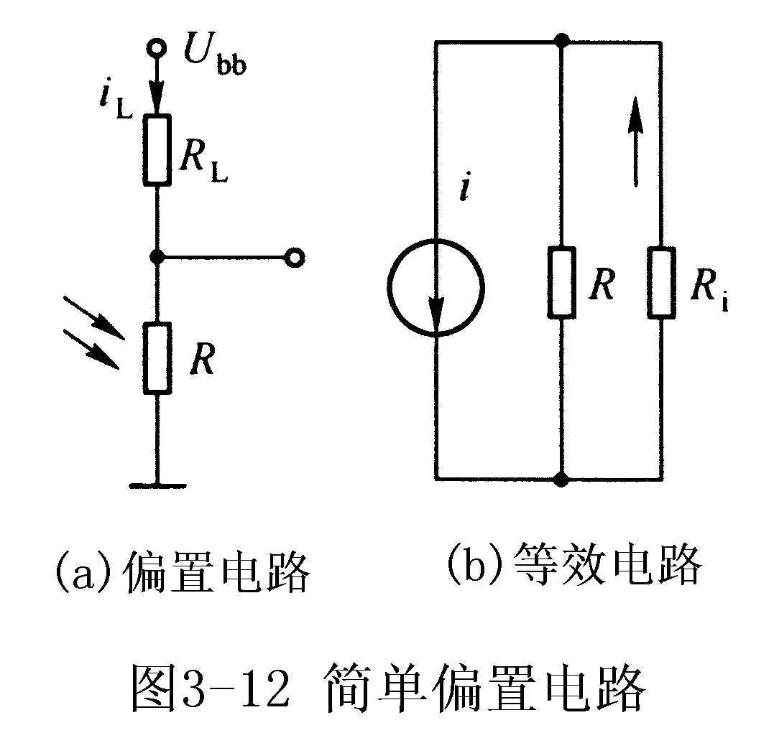
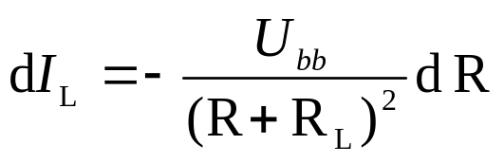
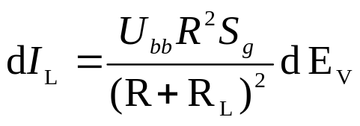
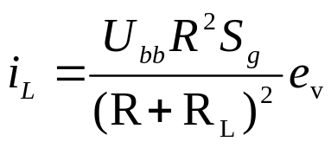
3.3 光敏电阻的配置电路
3.3.1 基本偏置电路
设在某照度E_{v}下，光敏电阻的阻值为R，电导为g，流过偏置电阻R_{L}的电流为I_{L}
用微变量表示
而，dR=d(1/g)=(-1/g² )dg
dg=S_{g} dE_{v} 因此
（3-20）
（3-21）

Slide 25
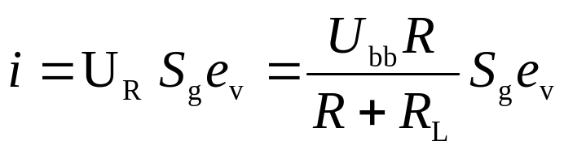
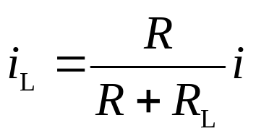
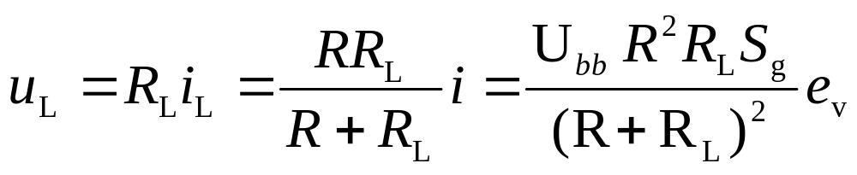
加在光敏电阻上的电压为R与R_{L}对电压U_{bb}的分压，即U_{R}=R/(R+R_{L}) U_{bb}，因此，光电流的微变量为
（3-22）
将式（3-22）代入式（3-21）得
（3-23）
偏置电阻R_{L}两端的输出电压为
（3-24）
从式（3-24）可以看出，当电路参数确定后，输出电压信号与弱辐射入射辐射量（照度e_{v}）成线性关系。

Slide 26
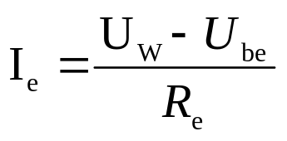
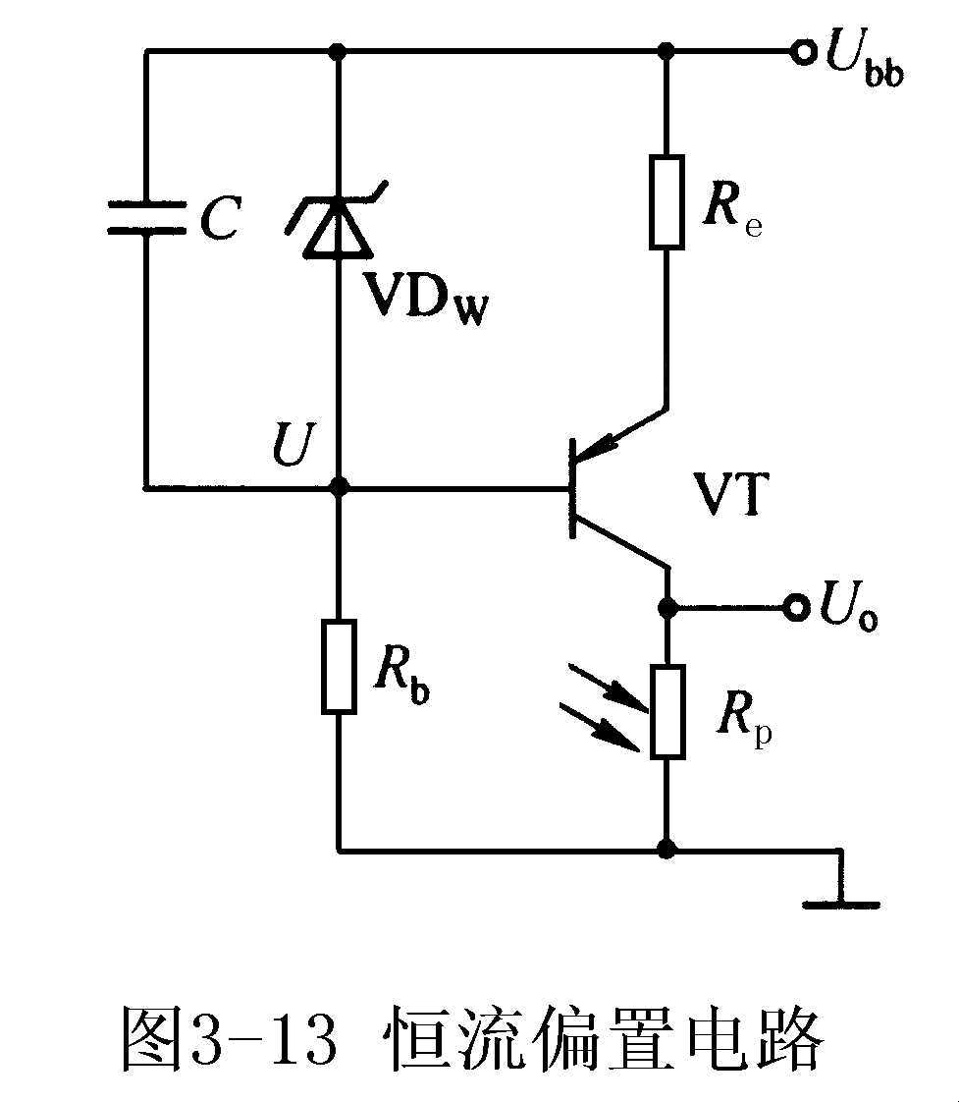
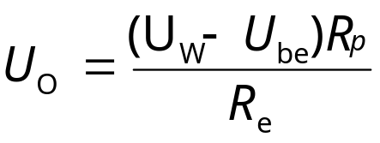
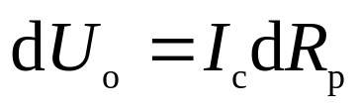
3.3.2 恒流电路
如图3-12所示简单偏置电路，当R_{L}＞＞R时，流过光敏电阻的电流基本不变，此时的偏置电路称为恒流电路。而，光敏电阻自身的阻值已经很高，很难满足电路输出阻抗的要求。
图3-13中，稳压管VD_{W}将晶体三极管的基极电压稳定，即U_{B}=U_{W}，流过晶体三极管发射极的电流I_{e} 为
（3-25）
由于I_{C}≈I_{e}，输出U_{O}为
（3-26）
对（3-26）求微分，得
（3-27）

Slide 27
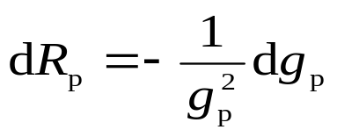
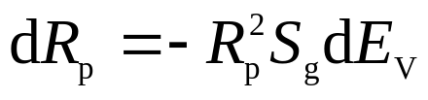
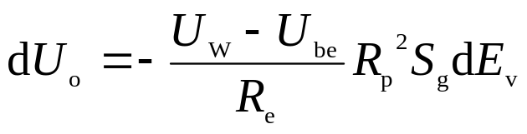
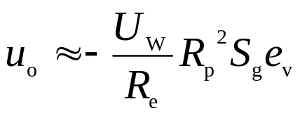
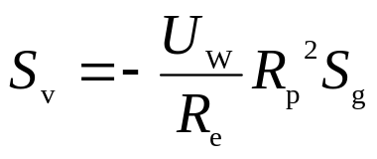
，而dg=S_{g}dE_{v}，因此，
由于R=1/g，
将其代入式（3-27）
（3-28）
式中，负号表明输出电压信号U_{o}与入射辐射强度的变化方向相反，入射辐射强度增大，输出电位U_{o}降低。若用u_{o}表示交变的输出电压信号，则有
（3-29）
显然，恒流偏置电路的电压灵敏度S_{V}为
（3-30）

Slide 28


3.3.3 恒压电路
利用晶体三极管很容易构成光敏电阻的恒压偏置电路。如图3-14所示为典型的光敏电阻恒压偏置电路。
光敏电阻在恒压偏置电路的情况下输出的电流I_{P}与处于放大状态的三极管发射极电流I_{e}近似相等。因此，恒压偏置电路的输出电压为
取微分，则得到输出电压的变化量为
dU_{o}=－R_{c}dI_{c}=－R_{c}dI_{e}= R_{c}S_{g}U_{w}dφ

Slide 29



3.3.4 例题
例3-1 在如图3-15所示的恒流偏置电路中，已知电源电压为12V，R_{b}为820Ω，R_{e}为3.3kΩ，三极管的放大倍率不小于80，稳压二极管的输出电压为4 V，光照度为40lx时输出电压为6V，80 lx时为8V。（设光敏电阻在30到100lx之间的γ值不变）
试求：1）输出电压为7伏的照度为多少？
2）该电路的电压灵敏度多少？
解: 根据图3-15所示的恒流偏置电路中所给的已知条件，流过稳压管D_{W}的电流
满足稳压二极管的工作条件，U_{W}=4V，流过三极管发射极电阻的电流
b

Slide 30





（1）根据题目给的条件，可得到不同光照下光敏电阻的阻值
将R_{e1}与R_{e2}值代入γ值计算公式，得到光照度在40~80lx之间的γ值
输出为7V时光敏电阻的阻值应为

Slide 31



此时的光照度可由γ值计算公式获得
E₃=54.45（lx）
（2）电路的电压灵敏度S_{V}

Slide 32

例3-2 在如图3-16所示的恒压偏置电路中，已知D_{W}为2CW12型稳压二极管，其稳定电压值为6V，设R_{b}=1kΩ，R_{C}=510Ω, 三极管的电流放大倍率不小于80，电源电压U_{bb}=12V，当CdS光敏电阻光敏面上的照度为150lx时恒压偏置电路的输出电压为10V,照度为450lx时输出电压为8V,试计算输出电压为9V时的照度（设光敏电阻在100~500lx间的γ值不变）为多少lx？ 照度到500lx时的输出电压为多少？
解 分析电路可知，流过稳压二极管的电流满足2CW12的稳定工作条件，三极管的基极被稳定在6V。
设光照度为150lx时的输出电流为I₁，与光敏电阻的阻值Rp，则

Slide 33



同样,照度为300lx时流过光敏电阻的电流I₂与电阻R₂为
R₂=680Ω
由于光敏电阻在500到100lx间的γ值不变，因此该光敏电阻的γ值应为

Slide 34



当输出电压为9V时，设流过光敏电阻的电流为I₃，阻值为R₃，则
R₃=900Ω
代入γ值的计算公式便可以计算出输出电压为9V时的入射照度E₃
E₃=196(lx)

Slide 35
由γ值的计算公式可以找到500lx时的阻值R₄及
三极管的输出电流I₄为
R₄=214Ω
I₄=24.7(mA)
而此时的输出电压U_{O}为
U_{O}=U_{bb}－I₄R₄=6.7(V)
即，在500lx的照度下恒压偏置电路的输出电压为6.7V。

Slide 36

3.4 光敏电阻的应用实例
3.4.1 照明灯的光电控制电路
如图3-17所示为一种最简单的由光敏电阻作光电敏感器件的照明灯光电自动控制电路。
它由3部分构成
半波整流滤波电路
测光与控制的电路
执行电路
设使照明灯点亮的光照度为E_{V}

Slide 37

继电器绕组的直流电阻为R_{J}，使继电器吸合的最小电流为I_{min}，光敏电阻的光电导灵敏度为S_{g}，暗电导g_{o}=0，则
这种最简单的光电控制电路还有很多缺点，还需要改进。在实际应用中常常要附加其他电路，如楼道照明灯常配加声控开关或微波等接近开关使灯在有人活动时照明灯才被点亮；
路灯光电控制器则要增加防止闪电光辐射或人为的光源（如手电灯光等）对控制电路的干扰措施。

Slide 38

3.4.2 火焰探测报警器
图3-18所示为采用光敏电阻为探测元件的火焰探测报警器电路图。
PbS光敏电阻的暗电阻的阻值为1MΩ，亮电阻的阻值为0.2MΩ(幅照度1mw/cm²下测试)，峰值响应波长为2.2μm，恰为火焰的峰值辐射光谱。

Slide 39

3.4.3 照相机电子快门
图3-19所示为利用光敏电阻构成的照相机自动曝光控制电路，也称为照相机电子快门。
电子快门常用于电子程序快门的照相机中，其中测光器件常采用与人眼光谱响应接近的硫化镉(CdS)光敏电阻。
照相机曝光控制电路是由光敏电阻R、开关K和电容C构成的充电电路，时间检出电路(电压比较器)，三极管T构成的驱动放大电路，电磁铁M带动的开门叶片（执行单元）等组成。

Slide 40
在初始状态，开关K处于如图所示的位置，电压比较器的正输入端的电位为R₁与R_{W1}分电源电压U_{bb}所得的阈值电压V_{th}（一般为1~1.5V），而电压比较器的负输入端的电位V_{R}近似为电源电位U_{bb}，显然电压比较器负输入端的电位高于正输入端的电位，比较器输出为低电平，三极管截止，电磁铁不吸合，开门叶片闭合。
当按动快门的按钮时，开关K与光敏电阻R及R_{W2}构成的测光与充电电路接通，这时，电容C两端的电压U_{C}为0，由于电压比较器的负输入端的电位低于正输入端而使其输出为高电平，使三极管T导通，电磁铁将带动快门的叶片打开快门，照相机开始曝光。快门打开的同时，电源U_{bb}通过电位器R_{W2}与光敏电阻R向电容C充电，且充电的速度取决于景物的照度，景物照度愈高光敏电阻R的阻值愈低，充电速度愈快。V_{R}的变化规律可由电容C的充电规律得到

Slide 41

V_{R}=U_{bb}[1－exp(－t/τ)]
式中τ为电路的时间常数
τ=（R_{W2}+R）C
光敏电阻的阻值R与入射的光照度E_{V}有关
当电容C两端的电压U_{C}充电到一定的电位（V_{R}≥V_{th}）时，电压比较器的输出电压将由高变低，三极管T截止而使电磁铁断电，快门叶片又重新关闭。
快门的开启时间t可由下式推出
t =（R_{W2}+R）C ·ln U_{bb}/ V_{th}

